Slide 1
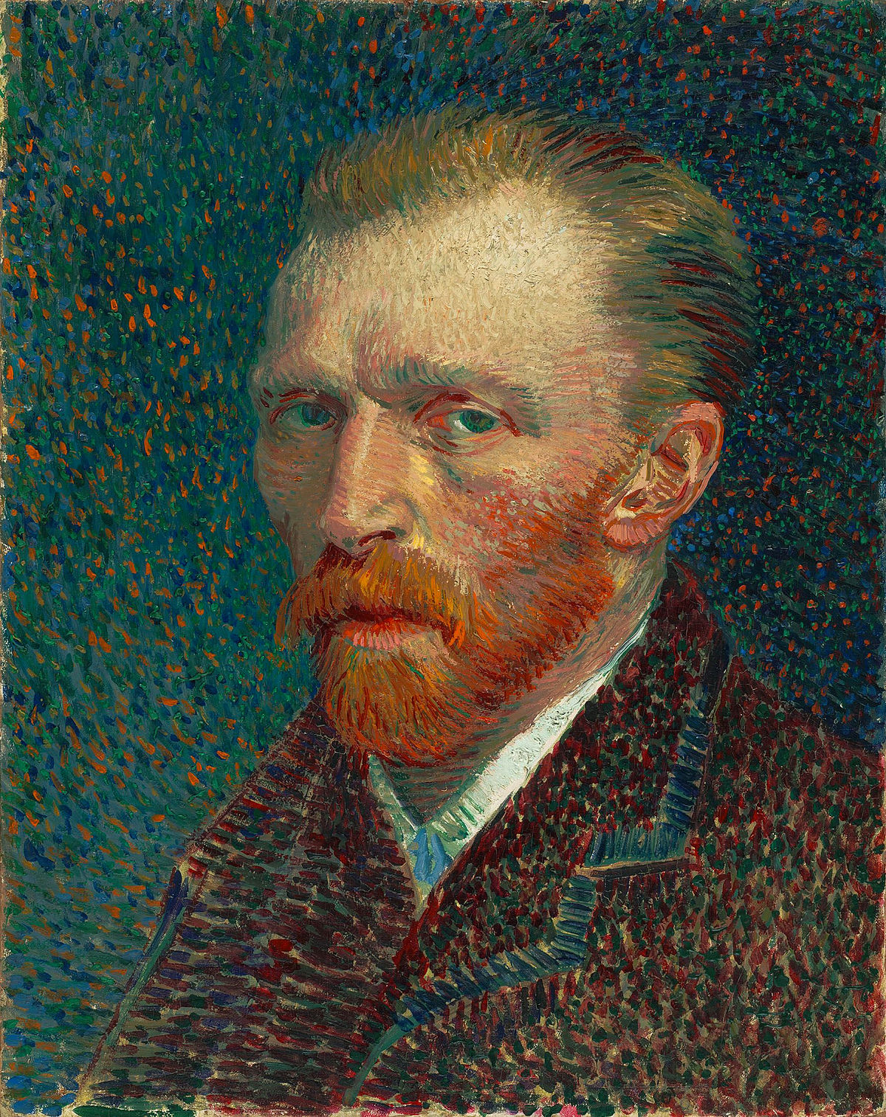
Vincent Van Gogh (30.mars 1853 – 29.julliet 1890)
Vincent Van Gogh était un peintre d’origine hollandaise, l’un des trois plus grands peintres du postimpressionnisme.
Vincent Van Gogh a créé plus de 2 100 oeuvres, 860 huiles de plateforme et plus de 1 300 aquarelles, dessins et graphiques.
Son travail comprend des autoportraits, des paysages, des natures mortes et des portraits, et les motifs les plus courants sont les cyprés, les champs de blé et tournesols.

Slide 2
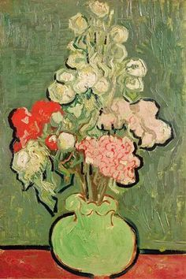
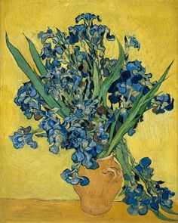
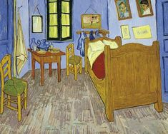
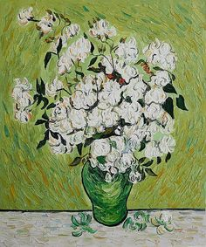
Oeuvres célébres
Le travailed Van Gogh comprend des autoportaits, des paysages, des natures mortes, des portraits et les motifs les plus courants sont les cyprès, les champs de blé et les tournesols.

Slide 3
Oeuvres célébres
tournesols
Un champ de lys

Slide 4
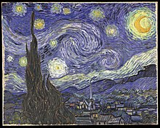
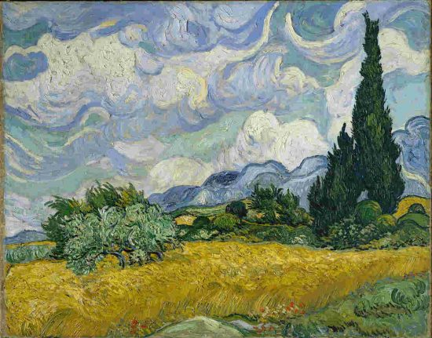
Les cyprès
Les champs de blé
Kalender Emir IX Tajla Čindrak VIII Hana kalač VIII

